Slide 1
Веб-приложения
Сервисы Google обзор
Внедрение
Заключение
Использование сервисов Google при разработке учебной программы: схема и пример внедрения.

Slide 2
Веб-приложения
Сервисы Google обзор
Внедрение
Заключение
Одним из главных достижений конца XX-го — начала XXI веков будущие поколения, несомненно, назовут выход человечества во Всемирную сеть.

Slide 3
Веб-приложения
Сервисы Google обзор
Внедрение
Заключение
Одним из главных достижений конца XX-го — начала XXI веков будущие поколения, несомненно, назовут выход человечества во Всемирную сеть.
Из простых домашних страниц сайты эволюционировали в сложные распределённые системы.

Slide 4
Веб-приложения
Сервисы Google обзор
Внедрение
Заключение
Одним из главных достижений конца XX-го — начала XXI веков будущие поколения, несомненно, назовут выход человечества во Всемирную сеть.
Из простых домашних страниц сайты эволюционировали в сложные распределённые системы.
В начале XXI века на передний план выходят так называемые веб–приложения.

Slide 5
Веб-приложения
Сервисы Google обзор
Внедрение
Заключение
Веб–приложение — особый тип клиент–серверных приложений, где клиентом выступает браузер пользователя, а сервером — веб-сервер.

Slide 6
Преимущества веб-приложений
Веб-приложения Сервисы Google обзор Внедрение Заключение
Существенным преимуществом веб–приложений перед обычными Desktop–программами является отсутствие привязки к конкретной операционной системе и/или компьютеру.
Для нормальной работы достаточно иметь современный браузер и доступ в Интернет.
Расходы на создание и поддержку инфраструктуры также практически отсутствуют.
Одной из первых компаний, осознавший всю мощь веб–приложений, стала корпорация Google, разработавшая ряд сервисов, активно использующихся как домашними, так и корпоративными пользователями.

Slide 7
Веб-приложения
Сервисы Google обзор
Внедрение
Заключение
Сервисы Google

Slide 8
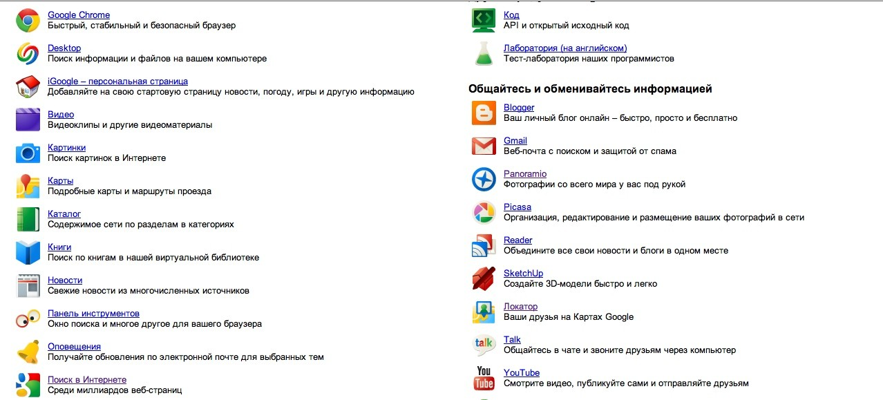
Обзор
Веб-приложения Сервисы Google обзор Внедрение Заключение
http://www.google.ru/intl/ru/options/

Slide 9
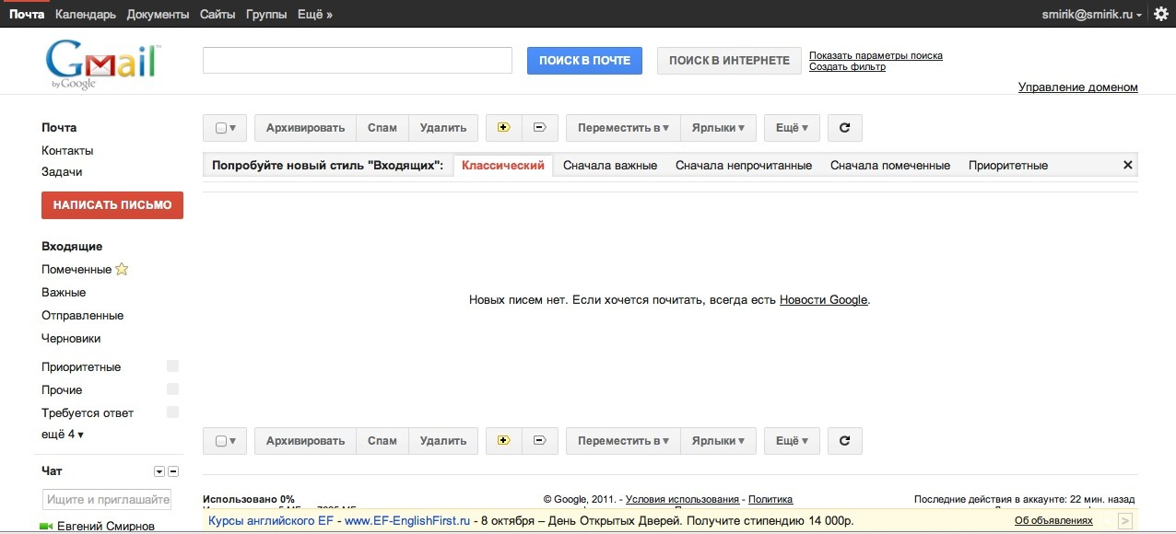
Почтовый клиент
Веб-приложения Сервисы Google обзор Внедрение Заключение
Microsoft Outlook, The Bat / Evolution, KMail / GMail

Slide 10
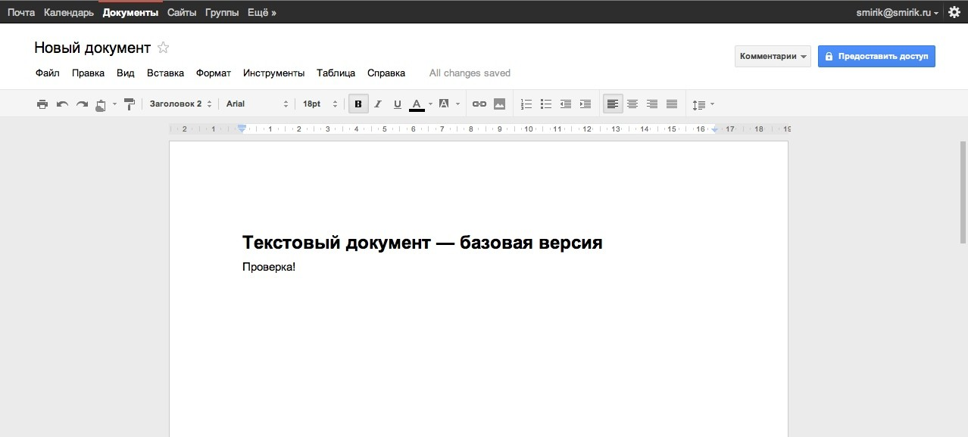
Офисный пакет
Веб-приложения Сервисы Google обзор Внедрение Заключение
Microsoft Office / OpenOffice, GnomeOffice / Google Docs

Slide 11
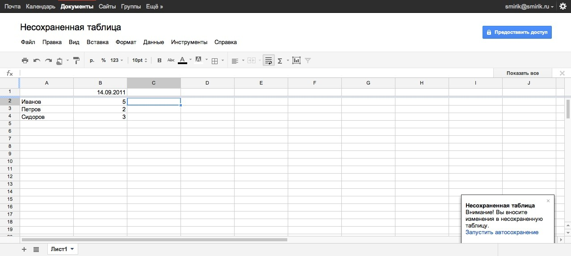
Офисный пакет
Веб-приложения Сервисы Google обзор Внедрение Заключение

Slide 12
Ещё сервисы
Веб-приложения Сервисы Google обзор Внедрение Заключение
Обмен сообщениями: Google Chat. Графический редактор: Picasa + Picnik. Рассылки: Google Groups.
Календарь: Google Calendar. Браузер: Google Chrome.
Удалённый рабочий стол: Google Chrome.

Slide 13
Преимущества сервисов Google
Веб-приложения Сервисы Google обзор Внедрение Заключение
Для использования сервисов Google нет необходимости в Windows, который нужно покупать (вместе с дополнительным программным обеспечением).
Доступ к материалам можно получить из дома, а не только из школы.
Настоящая совместная работа над документами в режиме on-line.
Возможность интерактивной проверки и хода выполнения заданий без необходимости отвлекать ученика.
Оно работает!

Slide 14
Веб-приложения
Сервисы Google обзор
Внедрение
Заключение
Внедрение
Шаг 1. Подготовка.

Slide 15
Подготовка
Веб-приложения Сервисы Google обзор Внедрение Заключение
Регистрация преподавателя и учеников в Google. Если у школы есть своё доменное имя (например,
schoolsite.ru), то его легко привязать к Google через сервис Google App for business (http://google.com/a/), который бесплатен для школ. В этом случае пользователям можно создавать аккаунты вида ivan.i.ivanov@schoolsite.ru.
В каждой параллели имеет смысл выделить одного ученика и наделить его полномочиями администратора для упрощения регистрации всех учеников.
Список всех учеников можно вести в Google Docs, обеспечив доступ на чтение к нему всех обучающихся.

Slide 16
Общее пространство
Веб-приложения Сервисы Google обзор Внедрение Заключение
Для каждого предмета / класса и школы в целом создаются Google–группы (рассылки), на которые подписываются все ученики.
Аналогично создаются календари предметов / классов / школы. Настройки уведомлений (например, в виде бесплатных SMS) ученики устанавливают самостоятельно.
Ученикам предоставляется доступ к базовому документу, описывающему возможности системы, а также основные ссылки и адреса учителей.

Slide 17
Веб-приложения
Сервисы Google обзор
Внедрение
Заключение
Шаг 2
Уроки

Slide 18
Урок
Веб-приложения Сервисы Google обзор Внедрение Заключение
Материалы для урока готовятся в формате Google Docs, который поддерживает импорт из большинства современных программ.
Перед уроком или после ученикам открывается к нему доступ. После этого ученик в любой момент может обратиться к данному документу для самостоятельного повторения.
Дополнительные материалы и/или новости отправляются в соответствующую рассылку. Данные о контрольных работах заносятся в календарь.

Slide 19
Разработка проекта
Веб-приложения Сервисы Google обзор Внедрение Заключение
Хранение всех материалов в одном месте.
Возможность в любое время показать наработки друзьям и другим учителям, если проект выполняется на стыке нескольких дисциплин.
Практически гарантированное отсутствие проблем вида “файл удалился”, “система переустановлена”, “антивирус заблокировал”.
Контроль версий документа, возможность “отката” к более ранним (и, возможно, более удачным) версиям.
Возможность совместной работы нескольких людей.

Slide 20
Веб-приложения
Сервисы Google обзор
Внедрение
Заключение
Шаг 3
Задания

Slide 21
Задания
Веб-приложения Сервисы Google обзор Внедрение Заключение
Домашние задания выполняются в среде Google–документов. Проверка выполняется там же в виде комментариев, встроенных в Google Docs (рекомендуется для простоты давать учителю доступ только на чтение и комментирование).
Задания ученики могут выполнять в группах, работая в одном документе. Версионирование документа позволит увидеть, кто вносил какие правки.
Для помощи ученикам можно назначить специальное время. Например, четверг 19:00, когда учитель on-line в приложении Google-чат. Нет необходимости заниматься с отстающими/успевающими в школе.
Для решения общих проблем ученик пишет письмо учителю через GMail. Ответы на подобные вопросы можно выносить в Google–группу.

Slide 22
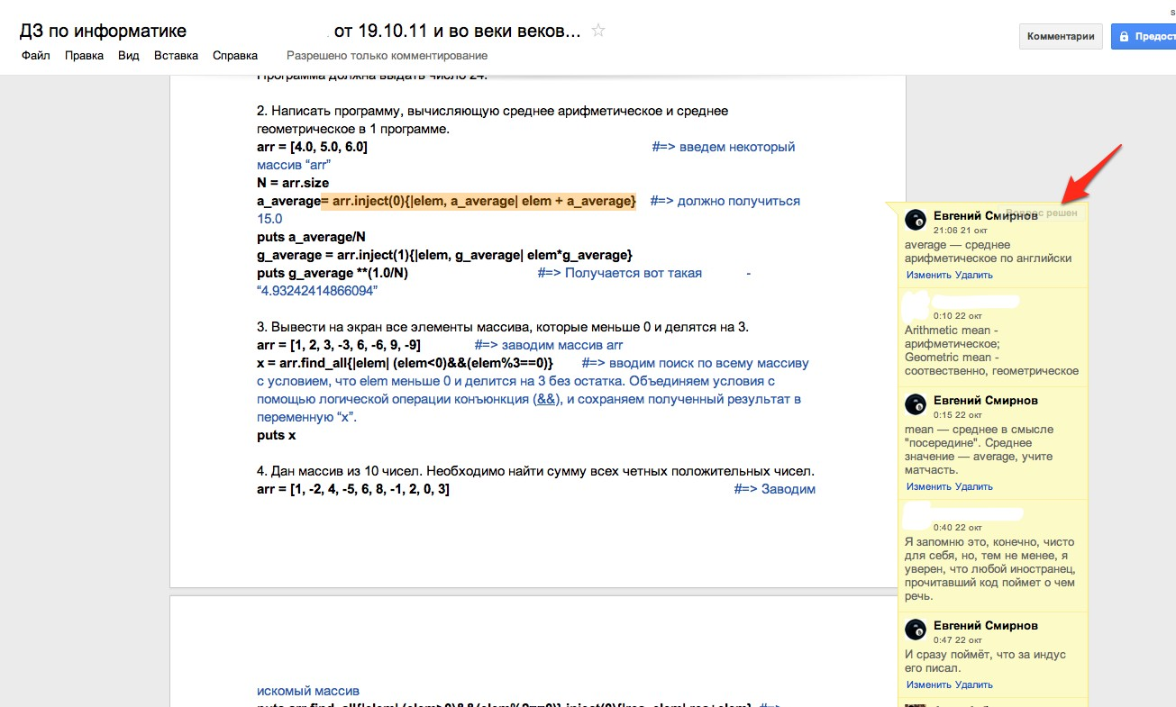
Пример домашнего задания
Веб-приложения Сервисы Google обзор Внедрение Заключение

Slide 23
Заключение
Веб-приложения Сервисы Google обзор Внедрение Заключение
Как замечательны, интересны, оригинальны люди — на расстоянии (Олдос Хаксли)
Одной из задач школьного обучения является подготовка детей к жизни в современном мире, который всё больше и больше “уходит” в сеть.
Конкурентоспособность того или иного специалиста определяется его умением грамотно и эффективно использовать современные технологии.
Сервисы Google дают не просто навык работы с веб–приложениями, а вполне реальный опыт работы с инструментом, который используют множество компаний в своей повседневной работе.

Slide 24
Спасибо за внимание!
Веб-приложения Сервисы Google обзор Внедрение Заключение

